Slide 1

Sorgspillet
Et terningspill om å bearbeide følelser

Slide 2
Rollespillet om Cato:
En dag med kjærlighetssorg
Formål med øvelsen
Å se hvordan mennesker i en sorgsituasjon kan slite med å gjøre gode valg, og hvor viktige menneskene rundt oss er når vi har det tøft. Det er lov å le, og målet er at konfirmantene skal diskutere hvordan vi kan hjelpe oss selv og andre i en sorgsituasjon.

Slide 3
Hvordan fungerer spillet?
1. Terningen bestemmer
Dere følger Catos dag kronologisk. I hver scene slår dere en vanlig terning for å se hva Cato gjør eller hvordan menneskene rundt ham reagerer. Dere gjør det som står oppført under terningkastet.
2. Tjen og bruk Sorgpoeng (SP)
Når Cato kjenner på følelsene sine eller opplever noe som hjelper, tjener gruppen Sorgpoeng (SP).
I hver scene finnes det en SP-boks. Gruppen må bruke og trekke fra de oppsparte poengene sine her for å kjøpe hendelser som hjelper Cato videre til neste scene.
3. Fellesaktiviteter
En del terningkast har en fellesaktivitet som konsekvens. Da må hele gruppen gjøre den felles handlingen som står beskrevet.

Slide 4
Scene 1: Sengen

Slide 5
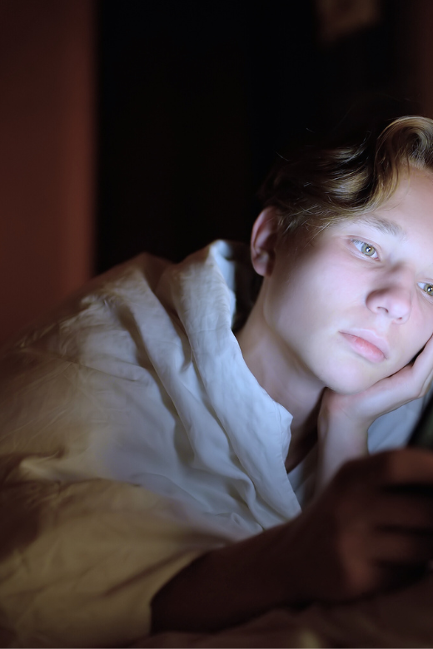
Scene 1: Sengen
Cato ligger på rommet sitt med gardinene trukket for.
Kjæresten slo opp over Snapchat i går etter skolen.
Han har ligget og scrollet på TikTok siden han våknet kl. 11, og har enda ikke startet dagen.
Hva gjør han nå?

Slide 6
🎲 Terningmatrise 1.1
Terningkast 1–4: Cato fortsetter å scrolle på TikTok.
  Konsekvens: Alle i gruppa må reise seg opp og sette seg igjen.
Terningkast 5–6: Cato legger fra seg mobilen et øyeblikk og kjenner litt på sorgen.
  Konsekvens: Gruppen får +1 SP.
🔄 Repeter matrise 1.1 til dere har nok poeng til å effekten i SP-boksen nedenfor.
5 SP: Mobilen går tom for strøm.
Effekt: Laderen ligger på kjøkkenet, så han må dit for å lade telefonen. (Gå direkte til Terningmatrise 1.2).

Slide 7

🎲 Terningmatrise 1.2: Strømløs
Terningkast 1-3: Cato blir liggende i sengen uten strøm og stirrer i taket.
  Konsekvens: Gruppen får +1 SP. Alle i gruppa må stirre i taket 3 sekunder.
Terningkast 4-6: Cato går ut på kjøkkenet for å finne mat.
  Konsekvens: ➡️ Gå direkte til Scene 2.

Slide 8
Scene 2: Kjøkkenet

Slide 9
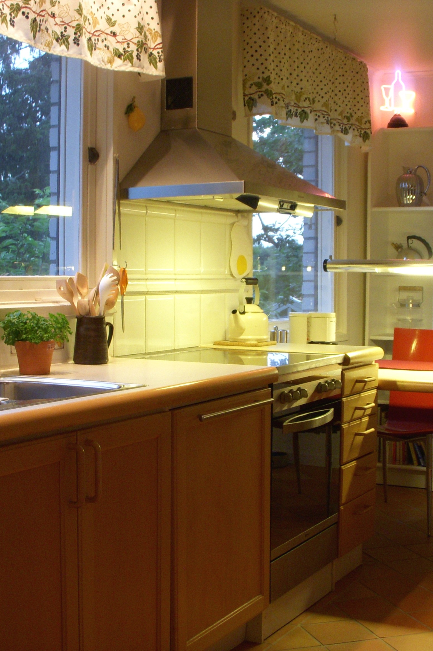
Scene 2: Kjøkkenet
Cato har kommet seg ut på kjøkkenet.
Han finner seg frokost: to brødskiver med peanøttsmør og sardiner (+3 SP), og ser ut av vinduet at det er fint vær (+1 SP).
Han setter seg ved bordet og setter mobilen til lading.

Slide 10
🎲 Terningmatrise 2.1: Cato alene ved frokostbordet
Terningkast 1–2: Cato tar mobilen mens den lader og scroller videre.
  Konsekvens: -1 SP / Alle i gruppa må reise seg opp og sette seg igjen.
Terningkast 3–4: Cato stirrer ned i bordplata og trommer med fingrene.
  Konsekvens: 0 SP / Alle må tromme med fingrene i bordet
Terningkast 5–6: Cato legger bort alt, stirrer tomt ut i rommet og lar de triste følelsene slippe til.
  Konsekvens: Gruppen får +2 SP.
➡️ Uansett utfall, gå videre

Slide 11
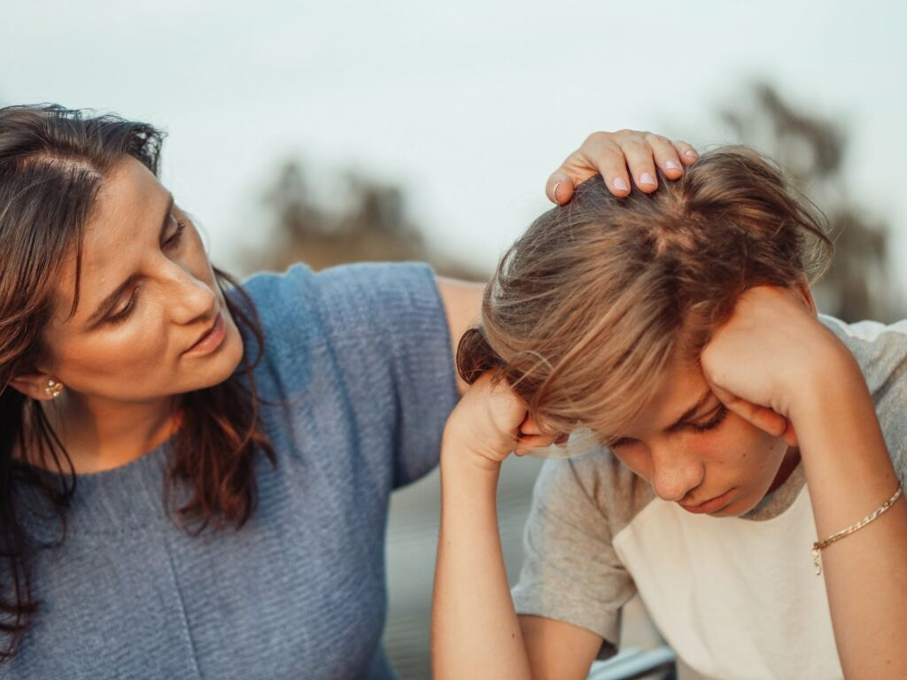
Hendelse: Mamma kommer inn
Moren kommer inn på kjøkkenet for å hente en kopp kaffe. Hun setter seg ved bordet sammen med ham, ser at han henger med hodet og spør: «Hva skjer, Cato? Er det noe galt?»
Cato kjenner en klump i halsen, og sier det som det er: «Hun slo opp med meg på Snap i går etter skolen...»
Hvordan svarer moren til Cato?

Slide 12
🎲 Terningmatrise 2.2: Mammas respons
Terningkast 1: Mamma overser det: «Uff da, husk å rydde opp etter deg»
  Konsekvens: -3 SP / Alle må stirre ut i lufta i 15 sekund
Terningkast 2: Mamma bagatelliserer det: «Jaja, men det var jo bare en flørt på Snap? Det finnes flere fisk i havet!»
  Konsekvens: -2 SP / Alle må stønne oppgitt og ta seg til ansiktet.
Terningkast 3: Mamma ønsker å få gutten opp på hesten igjen: «Dette ekke noe å henge med geipen for. En kjekk gutt som deg får ny dame lett som bare det. Husk å rydde opp etter deg.»
  Konsekvens: -1 SP / Alle i gruppa må reise seg opp og sette seg igjen.
Terningkast 4: Mamma skjønner ikke helt hva hun skal si, og gir klønete trøst: «Uff da... Det er ikke ålreit. Vil du ha et glass saft?»
  Konsekvens: Gruppen får +1 SP.
Terningkast 5–6: Mamma viser ekte omsorg. Hun flytter stolen nærmere, lytter uten å avbryte og viser at hun forstår at han har det skikkelig vondt.
  Konsekvens: +4 SP
➡️ Uansett utfall blir Cato rastløs av å sitte inne på kjøkkenet. Han tar på seg jakken og går ut døra for å få litt luft. Gå til Scene 3.

Slide 13
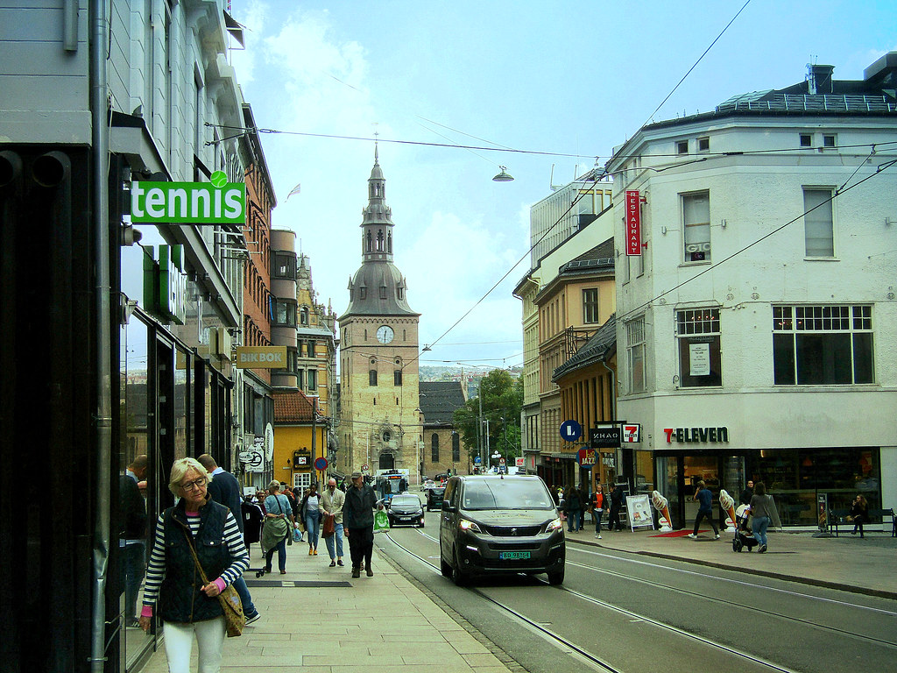
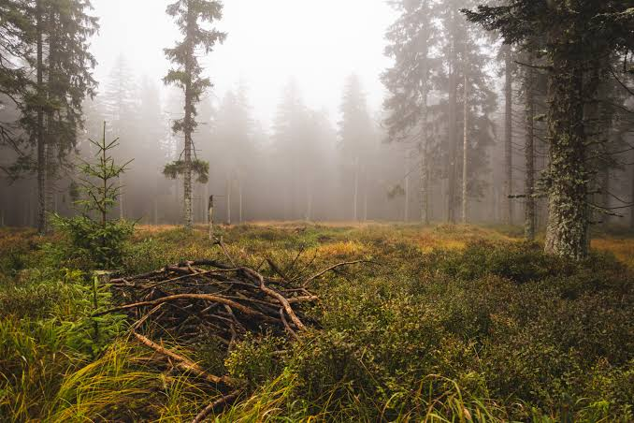
Scene 3: Veiskillet
Cato står utenfor huset. Tankene flyr. Her skal ikke terningen kastes ennå; gruppen må stemme over hvilken vei Cato skal gå:
Valg A: Gå ned til sentrum.
(Mye folk og liv, men større sjanse for kleine møter). ➡️ 3.1 Sentrum
Valg B: Gå opp mot skogen.
(Helt stille, men han blir helt alene med tankene sine). ➡️ 3.2 Skogen
Notes:
Til kursleder: Dette er et fint tidspunkt å stille noen spørsmål om hvordan

Slide 14
🎲 Terningmatrise 3.1: Byen
Terningkast 1–2: Cato ser gjengen til eksen. Han får panikk, gjemmer seg bak et busskur og åpner Snap-kartet for å spionere på henne.
  Konsekvens: -2 SP / Alle må ta seg til pannen og rope i kor: «NEI, Cato!»
Terningkast 3: Cato møter en supergira nabo som roper: «Halla Cato! Hvorfor henger du med nebbet? Smil til verden!»
  Konsekvens: -1 SP / Alle må riste oppgitt på hodet i 5 sekunder.
Terningkast 4-5: Cato går forbi en skatepark, og ser en skater gjøre kickflip. Han blir inspirert til å prøve selv senere.
  Konsekvens: Gruppen får +2 SP.
Terningkast 6: Bestekompisen Jonas ruller forbi på sparkesykkel: «Halla Cato! Du ser helt ferdig ut. Bli med meg hjem, vi må game.»
  Konsekvens: ➡️ Gå direkte til Scene 4
🔄 Ved kast 1–4 må dere rulle på nytt, eller kjøpe hendelsen:
Pris: 10 SP: Cato sender en melding til til sin beste venn Jonas: «Har det kjipt. Kan jeg komme?» Jonas svarer ja. ➡️ Gå til Scene 4.

Slide 15
🎲 Terningmatrise 3.2: Skogen
Terningkast 1–2: Stillheten gjør at Cato får voldsomt tankekjør, og han graver seg ned i tanker som at han aldri kommer til å bli glad igjen.
  Konsekvens: -2 SP / Alle må slippe ut et langt, tungt sukk i kor.
Terningkast 3: Cato blir frustrert, sparker til en rot og spurter alt han kan i 30 sekunder. Det gir en fysisk utblåsning.
  Konsekvens: +1 SP / Alle må trampe hardt i gulvet én gang.
Terningkast 5: Cato tar av seg hetta på en benk, hører på vinden og roer pulsen. Han gråter litt, og det letter på trykket.
  Konsekvens: Gruppen får +4 SP.
Terningkast 6: Mobilen vibrerer. Melding fra Jonas: «Halla, så på Spotify at du hører på deppemusikk. Går det bra? Kom over hvis du vil game.»
  Konsekvens: ➡️ Gå direkte til Scene 4 (Gratis!).
🔄 Ved kast 1–4 må dere rulle på nytt, eller kjøpe hendelsen:
Pris: 10 SP: Cato sender en melding til til sin beste venn Jonas: «Har det kjipt. Kan jeg komme?» Jonas svarer ja. ➡️ Gå til Scene 4.

Slide 16
Scene 4: Hjemme hos Jonas
5 SP: Angrefrist (Re-roll).
Hvis dere ruller et kast dere ikke vil ha, kan dere rulle én gang til.
10 SP: Kompis-bonus (+1 på terningen).
Dere legger til +1 på det endelige terningkastet (f.eks. blir 2 til 3).
25 SP: Sikret suksess.
Dere dropper terningen og går direkte til de beste resultatene (Terningkast 5–6).
Cato har kommet seg over til bestekompisen sin, Jonas. De sitter på rommet hans og har startet et spill. Jonas vet at det ble slutt med kjæresten i går, men ingen av dem har sagt noe om det ennå.
Før det aller siste kastet, kan gruppen bruke oppsparte poeng som en "flaks-forsikring".

Slide 17
🎲 Terningmatrise 4.1: Det avgjørende kastet
Terningkast 1–2: De snakker det bort Jonas synes det er ubehagelig å ta opp bruddet. Han unnviker situasjonen og sier: «Kjipt det der. Men du finner sikkert noen andre,» før han skifter tema tilbake til spillet. Cato merker at det blir rart, trekker seg inn i seg selv og drar tidlig hjem for å legge seg på rommet sitt igjen.
Terningkast 3: Stillheten som hjelper Ingen av dem sier noe om bruddet. De blir bare sittende og spille i flere timer, og snakker kun om det som skjer på skjermen. For Cato er det en lettelse. Det å bare gjøre noe helt vanlig gjør at han klarer å koble av og få en pause fra tankekjøret.
Terningkast 4: Den enkle støtten Etter en stund spør Jonas om det går bra. Cato forteller litt om snappen fra i går. Jonas foreslår at Cato kanskje bare bør dempe henne på Snap for en periode, så slipper han å se at hun er aktiv hele tiden. Cato tar opp sin egen mobil og gjør det, og merker at det hjelper.
Terningkast 5–6: Rom for å være trist Jonas merker at Cato ikke klarer å konsentrere seg. Han legger fra seg kontrolleren og sier: «Du trenger ikke å sitte her og late som ingenting, Cato. Det er helt greit hvis du bare vil sitte og deppe. Vi kan snakke om det hvis du har lyst, eller så kan vi bare drite i det og sitte i stillhet. Du må ikke ta deg sammen for min del.» Cato merker at det er utrolig godt å slippe å ta seg sammen.

Slide 18
💬 Spørsmål til refleksjon
Hvorfor var det så utrolig vanskelig å få Cato ut av senga i Scene 1? Hva forteller det oss om hvordan sorg og tunge følelser påvirker energien vår?
I Scene 2 opplevde vi at moren kunne reagert på ulike måter. Hvordan føles det når voksne ikke tar følelsene dine på alvor? Hva burde en foresatt gjøre i den situasjonen?
Hva synes dere om at en venn sier at det er greit å være deppa, uten å presse den andre til å snakke eller "bli glad" igjen?

